Slide 1
ASP.NETを用いた画像変換サイトの作成
情報技術科2年 熊谷竜児
担当教員 石舘勝好

Slide 2
はじめに
私はC言語やJavaを用いて画像処理アルゴリズムを学びました。そして、1年生の時に授業で学び興味を持ったVisual Basicでも、画像処理のプログラムを作ってみたいと思いました。
そこで, 誰にでも使えるウェブアプリケーションとしてASP.NETを使用した画像変換のウェブサイトを作ることにしました。

Slide 3
研究概要
目的
C言語やJavaで学んだ画像変換アルゴリズムについて、自分が興味を持ったASP.NETにより更に理解を深める。
また、実用的なユーザーインターフェイスを持
つウェブサイトを作成する。

Slide 4
開発環境
O S ・・・・・・・・・・・Windows7 Ultimate
プログラム言語 ・・・Visual Basic
(Visual studio 2010)
開発環境・・・・・・・・ASP.NET 4.0

Slide 5
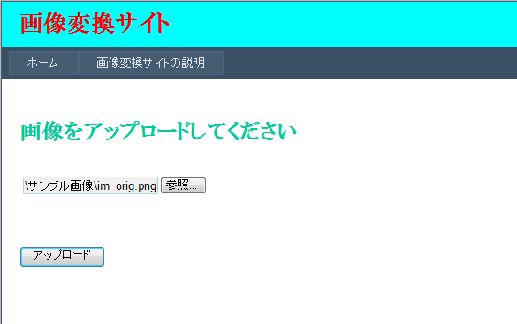
機能概要
任意に画像を選択し、アップロードボタンを押すことで、ブラウザ上からサーバにアップロードする。

Slide 6
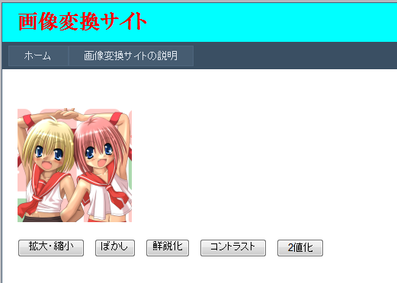
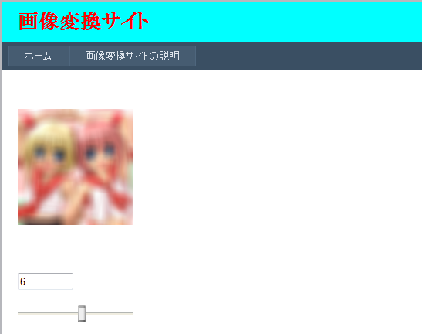
ぼかしの選択
ぼかしの調節
・変換方法に応じたフォームに移動する。
・パラメータで効果の強さを調節できる。
・画像を保存したいときは右クリックし保存する。

Slide 7
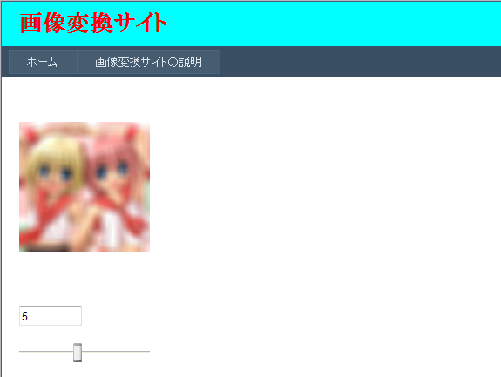

設計及び製作
画面取得用Webフォームの作成
Webフォームに画像変換処理のプログラムを書かず,
”MyImage” という画像処理を行うクラスを作成して,
それを呼び出す方式にした。

Slide 8
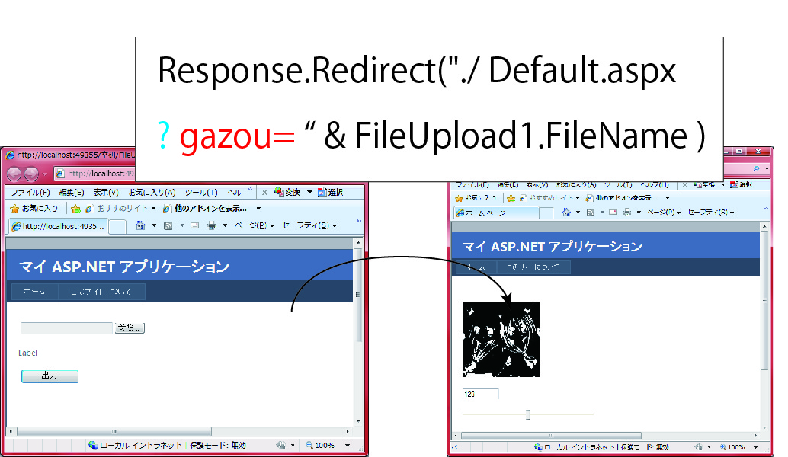

画像アップロードWebホームの作成
アップロードされた画像ファイル名

Slide 9
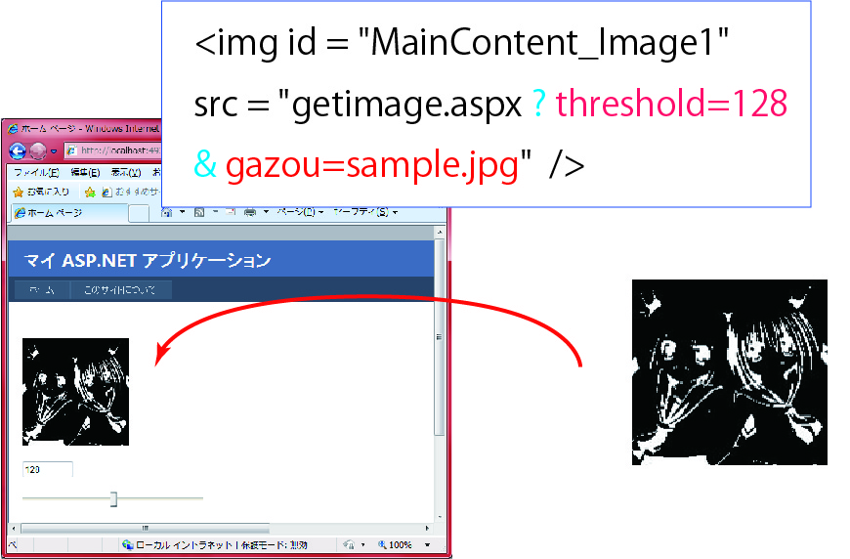
調節用のパラメータ
2値化

Slide 10
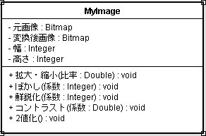
画像処理クラス MyImageの作成
.NETのSystem.Drawing.Bitmapクラスを使ってピクセル単位の処理を行っている。
画像のプロパティ
画像変換用のメソッド

Slide 11

画像変換のアルゴリズム
① ぼかし
行列サイズ3×3～21×2１の移動平均フィルタを用いる。
移動平均フィルタの公式
f : 変換後
g : 元画像
f( i, j) =
g( i, j) ＊ M( i, j)
3×3の場合
5×5の場合
1 1 1 1 1
1 2 2 2 1
1 2 3 2 1
1 2 2 2 1
1 1 1 1 1
1
1 1 1
1 2 1
1 1 1
1
M( i, j) =
M( i, j) =
10
35

Slide 12

② 鮮鋭化
行列サイズ3×3～21×21の2次微分ラプラシアンフィルタを用いる。
2次微分ラプラシアンフィルタの公式
f : 変換後
g : 元画像
f( i, j) =
g( i, j) ＊ M( i, j)
3×3の場合
5×5の場合
-1 -3 -4 -3 -1
-3 0 6 0 -3
-4 6 20 6 -4
-3 0 6 0 -3
-1 -3 -4 -3 -1
-1 -1 -1
-1 8 -1
-1 -1 -1
M( i, j) =
M( i, j) =

Slide 13
③ 拡大・縮小
Bitmapクラスの拡大・縮小の機能をそのまま利用する。
拡大・縮小比率は1~200%
NewRect.Width = CInt(org.Size.Width * Rate / 100.0)
NewRect.Height = CInt(org.Size.Height * Rate / 100.0)
'▼拡大・縮小実行
img = New Bitmap(NewRect.Width, NewRect.Height)
Dim g As Graphics = Graphics.FromImage(img)
g.DrawImage(org, NewRect)

Slide 14

④ コントラスト
しきい値の127.5を境にして10段階で調節ができる。
f( i, j) =
( g( i, j) － ｔ ) ＊ c ＋ t
例） g (i,j)・・・元画像のR成分とする
f( i, j) =
( 140 － 127.5 ) ＊ 5 ＋ 127.5 = 190
f( i, j) =
( 120 － 127.5 ) ＊ 5 ＋ 127.5 = 90
f : 変換後
g : 元画像
ｔ : しきい値 ( 127.5)
c : 係数 ( 1～10)

Slide 15

⑤ 2値化
画像をグレースケール化し、中央値128より小さいときは黒、逆の場合は白にする。範囲は 0～255。
0 (黒)
g( i, j) < 128のとき
f( i, j) =
255 (白)
g( i, j) >= 128のとき
f : 変換後
g : 元画像

Slide 16
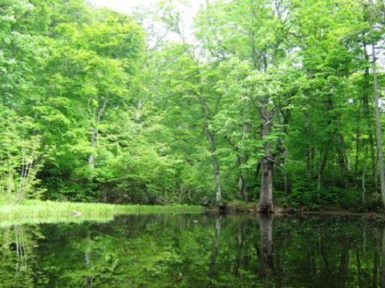
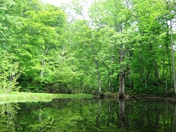
評価・まとめ
全ての画像変換が正しく行われることをテストで確認しました。しかし、画像変換にかかる時間については問題があります。
240×180
480×360

Slide 17
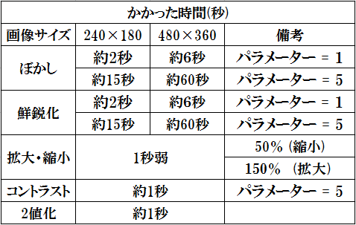
画像変換にかかった時間の測定結果
拡大・縮小、コントラスト、2値化 ： 問題なし
ぼかしと鮮鋭化：パラメータの値が大きくなるに
つれて、処理時間が増大します。

Slide 18
ぼかし・鮮鋭化の処理回数
For j = 1 To 画像の幅
For i = 1 To 画像の高さ
ピクセル値の初期化
For X = 1 To フィルタサイズ
For Y = 1 To フィルタサイズ
ピクセル値(i, j)＝変換式
Next Y
Next X
ピクセル値(i, j)の書き込み（Bitmapへ）
Next i
Next j
パラメータ＝１のとき
行列サイズ＝３×3＝9
パラメータ＝５のとき
行列サイズ＝11×11＝１２１

Slide 19
ぼかし・鮮鋭化の画像変換の高速化（今後の予定）
アルゴリズムの見直しによる高速化は困難です。
.NETのSystem.Drawing.Bitmapクラスの処理
高速化が期待できるので試してみます。
現在はデバッグモードのみで実行しています。これを本番用のリリースモードでビルドした場合にどうなるか検証してみます。

Slide 20
ご清聴ありがとうございました。

